Slide 1
Integridad del Pasaporte
Puntos de Contacto y Desafíos Clave
Perspectiva canadiense
Malcolm Eales
Director de la División de Integración de Riesgos de Integridad
18 de julio de 2017

Slide 2
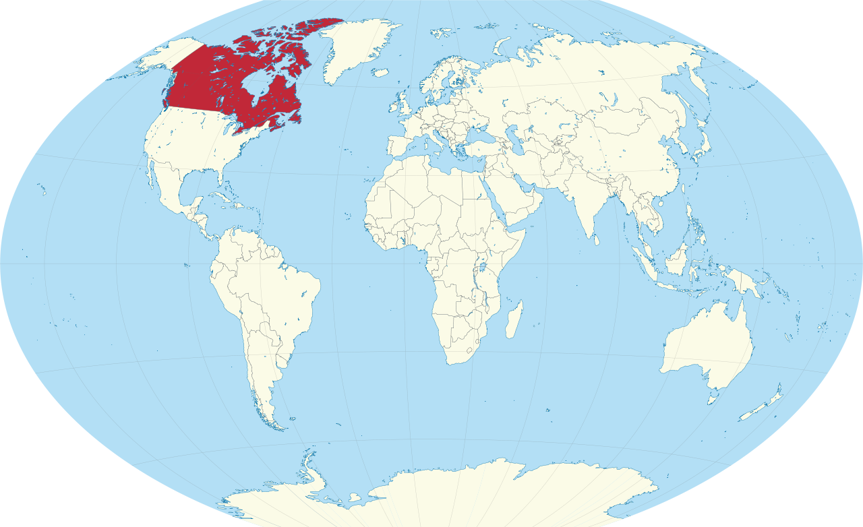
Integridad del Pasaporte
Contexto canadiense
Países exentos de visa: 171
Pasaportes en circulación: ~25 millones
Índice de posesión de pasaportes: ~60%
Gestión de la identidad Modelo federado
Control de salida: Ninguno
Modelo de financiación: Total recuperación de costos

Slide 3
Integridad del Pasaporte Componentes clave
Integridad del Pasaporte
Emitir un documento seguro
Garantizar un sólido proceso de expedición
Gestión de pasaportes en circulación

Slide 4
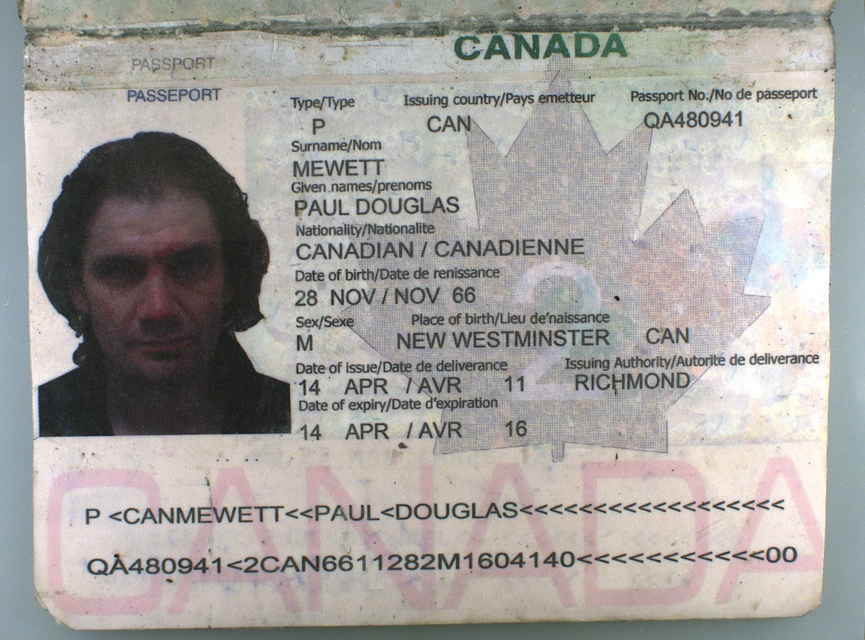
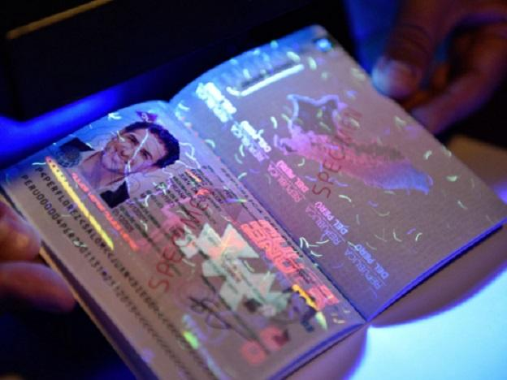
Puntos de Contacto de la Integridad y Desafíos Clave
Emitir un documento seguro
Enfoque estratificado para la seguridad de los documentos
Revisión cíclica y actualización de las características de diseño y seguridad
Análisis Comparativo con relación a estados afines
Notes:
Integrity of the document
Ensure resistance to alteration & counterfeiting
ICAO 9303 sets the baseline standard, benchmark against like-minded states
Lifecycle approach – cyclical reviews
Security measures integrated into components, assembly and personalization
ePassport + validation against Public Key Directory adds an additional layer of integrity
But conventional security features remain critical as ePassports with non-functioning chips remain valid for travel
Need for close linkages between border/law enforcement authorities and passport issuing authorities to ensure information sharing on document fraud
Ideally – image of low quality counterfeit, low quality alteration, contrasted against a higher quality forgery

Slide 5

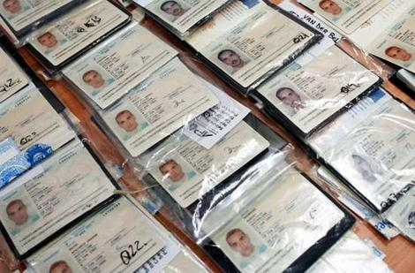

Puntos de Contacto de la Integridad y Desafíos Clave
Garantizar un Proceso de Expedición Sólido
Requisitos de la solicitud
Documentación justificativa
Aseguramiento de la calidad y supervisión
Construyendo una cultura de integridad

Slide 6


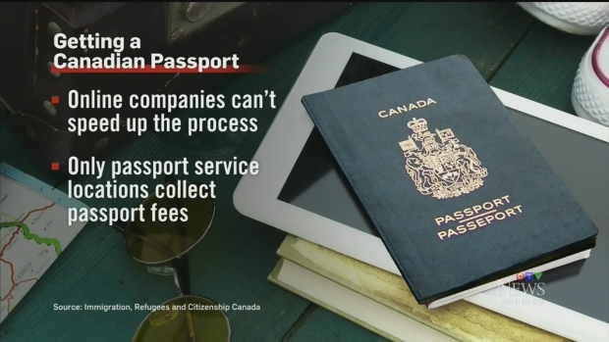
Puntos de Contacto de la Integridad y Desafíos Clave
Garantizar un Proceso de Expedición Sólido
Elementos biométricos faciales
Procedimientos de solicitud en línea
Terceras partes no autorizadas

Slide 7
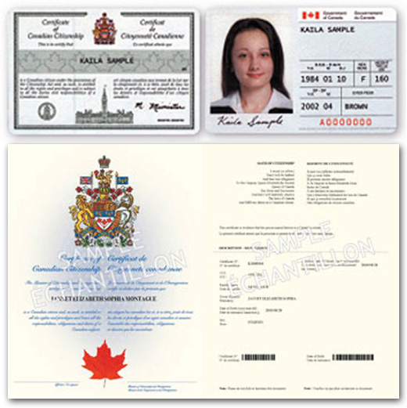
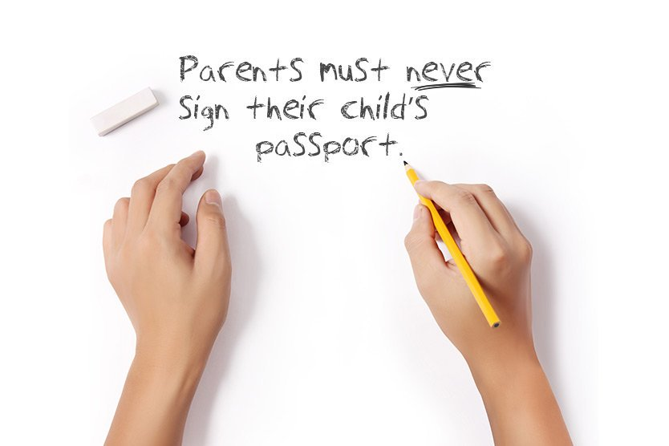
Puntos de Contacto de la Integridad y Desafíos Clave
Garantizar un Proceso de Expedición Sólido
Integridad en los procesos hacia niveles superiores
Participación de los padres
Notificación de pasaportes perdidos o robados

Slide 8





Puntos de Contacto de la Integridad y Desafíos Clave
Gestionar los Pasaportes en Circulación
Documentos perdidos y robados
Derecho en curso
Fraude integrado
Mitigaciones en la frontera
VIGILANCIA PERMANENTE
RED DE ASOCIADOS EN SEGURIDAD
Notes:
Integrity of the volume of passports in circulation
Info sharing lost stolen fraudulent documents (with stats)
Revocation (with stats)
Info sharing related to ongoing entitlement
Imposter use of genuine passports
Fraudulently obtained genuine
“High-risk traveller Mohamed el Shaer of Windsor, Ont., has been arrested by the RMCP, becoming one of the few Canadians to be picked up on a terrorism peace bond… … Just days after serving several months in jail for committing passport fraud, El Shaer was quickly arrested because the Mounties suspected he would leave the country to join a terrorist group…”
US citizen, Jason Steadman, 41, is accused of killing Dwayne Demkiw. At the time of the murder, Steadman appears to have been living in Canada under an assumed identity of 23 year-old Robert Aubrey-Maxwell. Police allege that Steadman had acquired Aubrey-Maxwell’s ID. In 2013, a passport was issued in Aubrey-Maxwell’s identity, but with Steadman’s photo. Aubrey-Maxwell has not been seen alive since 6 Sep 2012.
On 2012-07-12, the Immigration Task Force (ITF) arrested Jose Paulo FERNANDES for Unlawful Entry into Canada, under the provisions of 124(1)(a) of the Immigration Refugee and Protection Act. FERNANDES is a Portuguese national and a previous 4 time deportee. He has ties to the Bandidos, Loners and Hell’s Angels Outlaw Motorcycle Gangs and has 36 criminal convictions in
Canada. Fernandes had been issued multiple Canadian passports in the identity, “James David SWIFT Jr.” since 1998.

Slide 9
Puntos de Contacto de la Integridad y Desafíos Clave
Resumen
Componente | Desafío Clave | Mitigaciones Seleccionadas
Emitir Documentos Seguros | Alteración y falsificación de pasaportes | Características de seguridad del documento Directorio de Claves Públicas de OACI
Garantizar un Sólido Proceso de Expedición | Fraude de solicitud | Capacitación del funcionario de pasaportes Validación teniendo en cuenta los documentos de origen
 | Uso por el impostor de documentos auténticos justificativos | Capacitación del funcionario de pasaportes Datos biométricos en el proceso de expedición (por ejemplo, reconocimiento facial)
 | Fraude interno | Examen de empleados Control de calidad aleatorio
Gestión de Pasaportes en Circulación | Uso de pasaportes perdidos/robados/fraudulentos /anulados | Intercambio de información DOCUMENTOS PERDIDOS, ROBADOS, FRAUDULENTOS (LSFD) DE INTERPOL
 | Uso por el impostor de pasaporte auténtico | Capacitación del funcionario de pasaportes Datos biométricos en la frontera (ABCs)
 | El portador ya no tiene derecho a un pasaporte | Intercambio de información Revocación de pasaporte
Notes:
The Victoria woman charged with abducting her daughter 18 years ago registered her child for school using government ID with assumed names that may have confused efforts to find them, CBC News has learned.
Both Patricia O'Byrne and daughter Sigourney Teresa Chisholm — who was 20 months old when, police allege, her mother took her from Toronto amid a custody dispute with her father — were living under new names.
They had apparently valid government identification and lived public lives on Vancouver Island. O'Byrne, alias Pamela Whelan, worked for the B.C. government as a public affairs officer until May and sat on the parents committee at Victoria High School.
Chisholm was given the name Thea Whalen. She was chosen co-valedictorian when she graduated from Vic High in 2009.
School officials said they had no reason to be suspicious about Chisholm's registration because her documents appeared legitimate. Greater Victoria School District superintendent John Gaiptman showed CBC News photocopies of an Ontario birth certificate and a Canadian passport, both in the name of Thea Whalen.

Slide 10
¿Preguntas?
¡Muchas Gracias!

